Slide 1


简单
VISION PLAN
专注
帘布尺寸测量视觉方案（2D）
共创
共赢

Slide 2

01
项目描述
02
项目验证
目录
03
配置清单
04
逻辑流程
CONTENTS
05
评估结果&注意事项
06
售后服务

Slide 3

01
项目描述
●产品名称：帘布
●测量内容：搭接宽度
●产品材质：纤维布
●产品颜色：黑色
●最大工作距离(mm)：不限制
●最小工作距离(mm)：不限制
●检测区域(mm*mm)：1200.0 * 500.0
●来料方式：传送
●测量精度要求(mm)：0.4
●检测节拍(pcs/min)：12
●检测时产品运动速度(m/s)：0
●工作距离(mm)：1504
方案布局图

Slide 4

02
项目验证
参数名称 | 参数值
面阵相机型号 | MV-CU200-20GM
面阵相机类型 | 面阵相机
相机接口类型 | GigE
相机像素 | 5120 * 3840
镜头型号 | MK1628M
镜头品牌 | dahua
镜头焦距 | 16mm
镜头接口 | C
A(工作距离) = 1504mm, B(视野宽度) = 500mm, C(视野长度) = 600mm
视野图

Slide 5
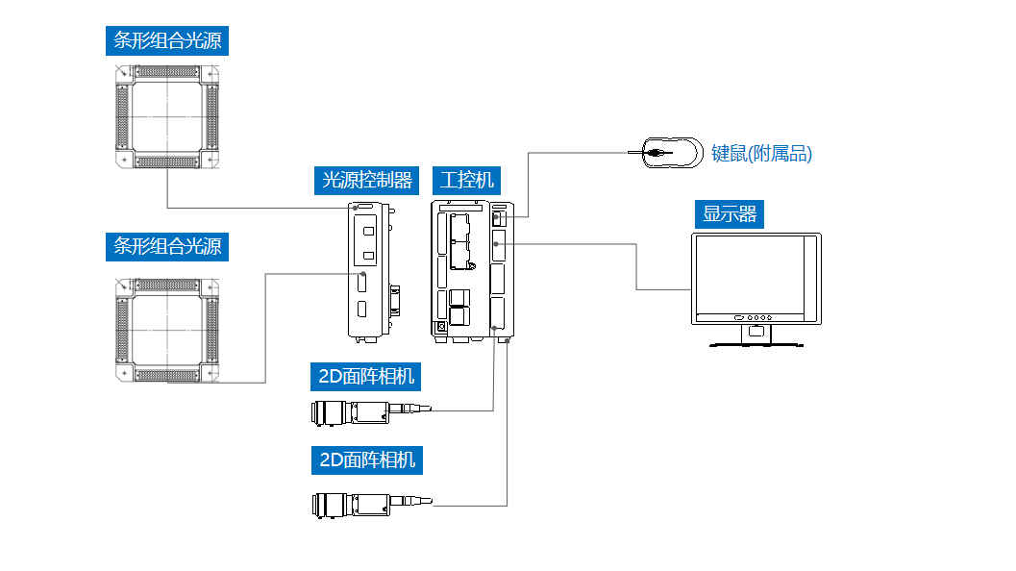
03
配置清单
系
统
构
成

Slide 6

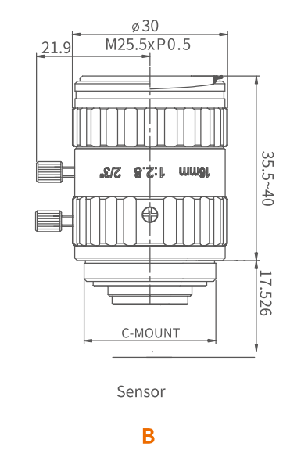
03
配置清单
相机尺寸图
镜头尺寸图

Slide 7
03
配置清单
序号 | 名称 | 型号 | 单位 | 数量 | 厂家
1 | 面阵相机 | MV-CU200-20GM | 台 | 2 | hikvision
2 | 镜头 | MK1628M | 个 | 2 | dahua
3 | 光源 | JL-MLR2-500 | 个 | 8 | jiali
4 | 工控机 | - | 台 | 1 | -
5 | 显示器 | - | 台 | 1 | -
6 | 软件 | Vision Master | 套 | 1 | hikvision

Slide 8
04
逻辑流程
逻辑流程
├── 图像采集
│ ├── 图像源配置
│ │ └── 设置相机触发模式为外部触发（与传送带同步）
│ └── 光源控制
│ └── 开启均匀背光以突出黑色帘布边缘
├── 预处理
│ ├── 图像滤波
│ │ └── 使用高斯滤波（核大小5×5）去除随机噪声
│ └── 图像增强
│ └── 调整Gamma值至1.2以增强边缘对比度
├── 搭接宽度检测
│ ├── 直线查找
│ │ ├── 设置ROI覆盖搭接区域
│ │ ├── 边缘类型选择"最强"
│ │ ├── 边缘极性设置为"从黑到白"
│ │ └── 滤波尺寸设为3以平衡抗噪与精度
│ └── 线线测量
│ ├── 输入方式选择"按线"
│ ├── 边缘类型选择"最强"
│ ├── 边缘极性设置为"从黑到白"
│ └── 输出角度范围限制为-90°~90°
├── 结果处理
│ ├── 条件分支
│ │ ├── 订阅线线测量模块的"距离"参数
│ │ ├── 设置有效范围为[4.8, 5.2]mm（公差±0.2mm）
│ │ └── OK分支连接发送数据模块，NG分支连接缺陷标记模块
│ └── 变量计算
│ └── 计算实际测量值与理论值的偏差百分比
├── 通信处理

Slide 9
04
逻辑流程
│ └── 相机IO通信
│ ├── 关联相机并设置输出类型为"OK时输出"
│ └── 持续时间设为100ms以确保信号稳定
└── 统计处理
└── 数据集合
├── 订阅测量结果数据
└── 每小时生成一次统计报表（均值/标准差）

Slide 10
05
评估结果&注意事项
05 评估结果 & 注意事项
现场环境
相机安装
物料一致性
风险点：强光干扰或反光影响图像质量
解决方案：采用均匀背光光源并控制环境光照强度
风险点：相机安装角度偏差导致测量误差
解决方案：使用激光校准工具确保相机与帘布表面垂直
风险点：帘布边缘不规则影响搭接宽度检测
解决方案：优化ROI区域设置，增强边缘检测鲁棒性

Slide 11

06
售后服务
该设备上线后使用初期，我们会派专人进行全程跟踪；
处理解决可能发生的设备异常；
对现场人员进行培训指导；
设备调试完成后：售后服务一年；
若客户提出设备升级需求，我们会及时为您提供升级新方案。

Slide 12





机器视觉方案提供商
0535-2162897
www.ytzrtx.com
image@ytzrtx.com
山东省烟台市经济技术开发区泰山路86号内1号

